Slide 1
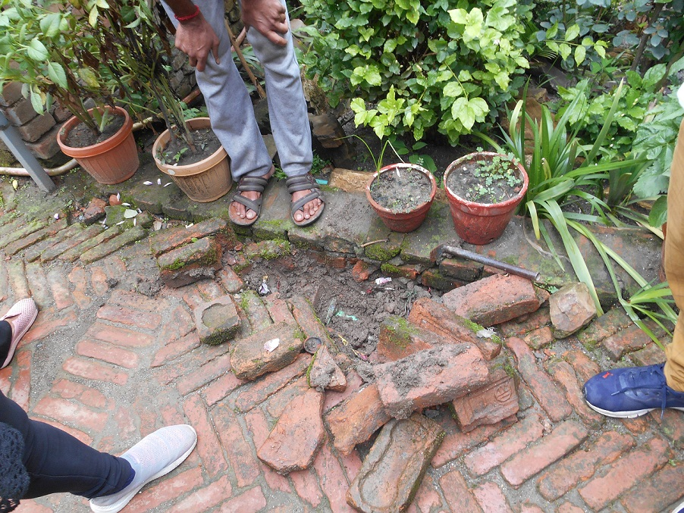
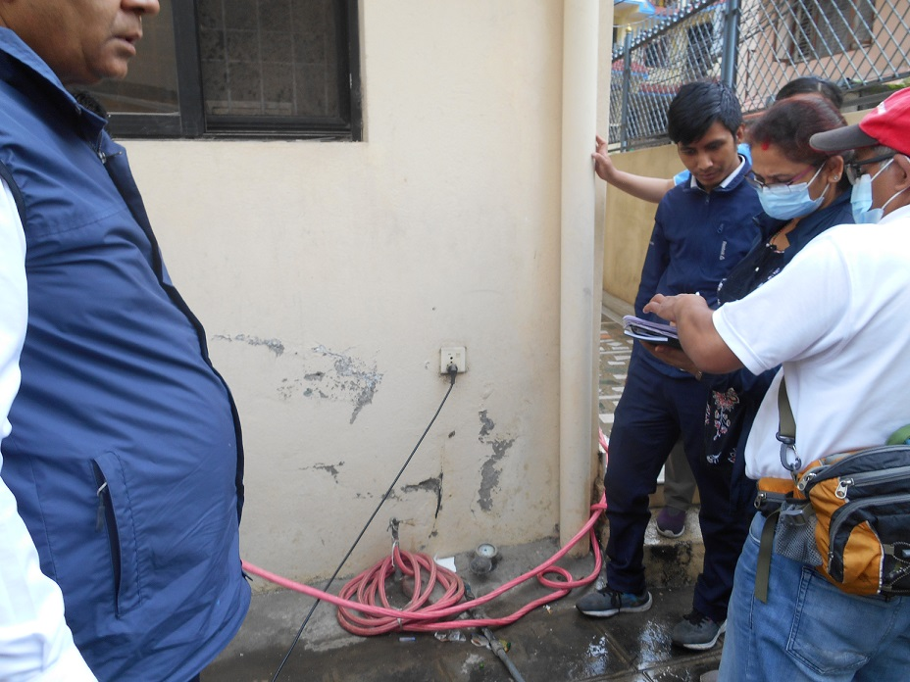


Lecture 2: Illegal connection हरूलाई नियन्त्रण गर्नुको महत्त्व, Illegal connection हरू घटाउने उपायहरूको परिचय
The Project on Capacity Development of KUKL to Improve Overall Water Supply Service in Kathmandu Valley
Training courses: Illegal Connections न्यूनीकरण उपायहरू
Non-Revenue Water कमी: व्यबसायिक घाटा

Slide 2
आजको प्रस्तुतिका सामग्री:
भाग 1 निरीक्षण योजना
भाग 2 प्राविधिक निरीक्षण
भाग 3 वैधीकरण प्रक्रिया
भाग 4 Q&A तथा प्रयोगकर्ताहरूसँग वार्तालाप

Slide 3
भाग 1: निरीक्षण योजना
उद्देश्य
Illegal Connections प्रतिरोधी उपायहरूको प्राविधिक निरीक्षणको योजना बनाउने।
निरीक्षण योजनाको रूपरेखा: फ्लो चार्टमा
(1) Illegal connection नियन्त्रण गर्न लक्षित क्षेत्र / रुटको चयन गर्नुहोस्।
(2) Illegal connection का संदिग्धहरू छान्नुहोस्।
(3) Illegal connection का संदिग्धहरूको सूची बनाउनुहोस्।
(4) सूचीकृत संदिग्धहरूलाई भ्रमण गर्ने तालिका बनाउने, आवश्यक भएमा प्राथमिकता सहित।
(5) केहि निरीक्षण टोलीहरू गठन गर्नुहोस् ।
(6) प्रत्येक निरीक्षण टोलीको लागि दैनिक क्षेत्र भ्रमण योजना बनाउनुहोस् ।
(7) दैनिक क्रियाकलापको नतिजा रिपोर्ट गर्नुहोस्।
(8) कर्मचारी सुरक्षा कसरी गर्ने विचार गर्नुहोस्।

Slide 4
3. Illegal Connection का प्रतिरोधि उपायहरूको निरीक्षण योजनाको विवरण
Illegal Connection नियन्त्रण गर्न लक्षित क्षेत्र र मार्ग निर्णय गर्नुहोस्
मिटर रिडरको जानकारी, कम पानी खपत गर्ने ग्राहकहरू र ग्राहकहरूको गुनासोलाई ध्यानमा राखी लक्षित क्षेत्र र मार्ग तय गरिनेछ।
(2) Illegal Connection संदिग्धहरू छान्नुहोस्।
संदिग्धहरू ग्राहकहरूको बिलिङ डाटाबाट छान्न सकिन्छ। अन्य ग्राहकहरूसँग तुलना गर्दा, यदि कुनै ग्राहकले धेरै कम पानी प्रयोग गर्दछ भने, सो ग्राहकलाई "शंकास्पद" रूपमा चयन गरिनेछ।
नं. | पानी खपत मात्रा | एकाइ | निरीक्षणलाई प्राथमिकता दिने
1 | 0 | m³/महिना | उच्चतम
2 | 1 – 3 | m³/महिना | मध्यम उच्च
3 | 4 – 5 | m³/महिना | उच्च

Slide 5
3. Illegal Connection का प्रतिरोधि उपायहरूको निरीक्षण योजनाको विवरण
कनेक्सन छुटाईएका वा निलम्बित ग्राहकहरू तर अझै पनि सोहि ठाउँमा बसोबास गर्नेहरूलाई पनि समावेश गरिनेछ।
ठुला साइजका धारा जस्तै, व्यावसायिक, उद्योग, आदि, समावेश गरिनेछ।
Illegal Connection को संदिग्धहरूको सूची बनाउनुहोस् ।
भ्रमण गर्न अगाडिनै सबै संदिग्धहरूको सूची बनाउनुहोस्।
उदाहरण; Illegal Userहरूको संदिग्ध सूची
नं. | ग्राहक नम्बर | नाम | ठेगाना | एरिया | रुट | अवस्था | मिटर रिडर
1
2
3
…

Slide 6
3. Illegal Connection का प्रतिरोधि उपायहरूको निरीक्षण योजनाको विवरण
सूचीकृत संदिग्धहरूलाई भ्रमण गर्न उनीहरुलाई प्राथमिकता क्रम अनुसार राख्ने।
आवश्यक भएमा (यदि संदिग्धहरूको संख्या धेरै भएमा) भ्रमणको लागि प्राथमिकता क्रम मिलाउने।
केहि निरीक्षण टोलीहरू गठन गर्नुहोस्।
तपाईं संग अहिले कति ओटा टोलीहरू उपलब्ध छन्, सो कुरा विचार गर्न आवश्यक छ।
उदाहरण : 1 निरीक्षण टोलीको कर्मचारी संरचना
Unit: person
सुपरभाइजर | प्राविधिक | प्लम्बर | मीटर रिडर प्रमुख | मीटर रिडर | जम्मा
1 | 1 देखि 2 | 1 | 1 | 1 देखि 2 | 5 देखि 7

Slide 7
3. Illegal Connection का प्रतिरोधि उपायहरूको निरीक्षण योजनाको विवरण
प्रत्येक निरीक्षण टोलीको लागि दैनिक फिल्ड भ्रमणको योजना बनाउनुहोस्।
संदिग्धहरूको सूची र निरीक्षण टोलीको संख्याबाट, तपाइँ अनुमान गर्न सक्नुहुन्छ कि सबै संदिग्धहरूलाई भ्रमण गर्न कति दिन आवश्यक छ।
दैनिक गतिविधिको नतिजा कसरी रिपोर्ट गर्ने विचार गर्नुहोस्।
प्रस्तावित: Illegal प्रयोग बारे सूचित गर्न illegal प्रयोगकर्ताहरूलाई लिखित कागजात छोड्नु राम्रो हुन्छ।
त्यसपछि, यो अवस्थाको बारेमा शाखा प्रमुख र अरु सम्बन्धित फाँटमा खबर गर्न जरुरी छ।

Slide 8
भाग 2 प्राविधिक निरीक्षण
1. उद्देश्य
कर्मचारीहरूले अवैध प्रयोगकर्ताहरूको संदिग्धहरूलाई भेट्छन् र पानी अवैध रूपमा प्रयोग भएको छ वा छैन भनेर जाँच गर्छन (प्राविधिक निरीक्षण)।
Illegal connection का प्रतिरोधी उपायहरूको प्राविधिक निरीक्षण कसरी गर्ने।

Slide 9
2. प्राविधिक निरीक्षण योजनाको रूपरेखा: फ्लो चार्टमा
(1) ग्राहकसंग कुराकानी
(3) Confirm the account data in Bsmart and the meter & pipe are the same
(4) ग्राहकको मिटर जाँच गर्नुहोस् (मिटरको सिल)
(5) ग्राहकको मिटरको calibration टेस्ट
(6) ग्राहक मिटरको बाइ-पास चेक
(7) भित्र जाँच गर्न मिटरलाई खोलेर भित्रको भाग निकाल्ने
(8) मिटर र सर्भिस पाइप वरिपरि खन्ने
(9) वितरण पाइपबाट प्रत्यक्ष जडान (पाइप) छ कि खोज्नुहोस्
(10) Illegal प्रयोगको बारे बुझाउनु होस् र त्यस्ता प्रयोगकर्तालाई KUKLमा आउन भन्नुहोस्।

Slide 10
3. Illegal Connection का प्रतिरोधि उपायहरूको प्राविधिक निरीक्षण योजनाको विवरण
प्राविधिक निरीक्षणको सदस्य संरचना (उदाहरण);
प्राविधिक निरीक्षण टोली सदस्यहरू (एउटा गाडीमा); | सुपरभाइजर ×1 | ग्राहक संग कुराकानी, समग्र निरीक्षण कार्य सञ्चालन गर्ने, illegal connectionको प्रमाणको फोटो लिने, फारम भरेर illegal प्रयोगकर्तालाई दिने।
 | प्राविधिक ×1 देखि 2 | सुपरभाइजरलाई सहयोग गर्ने, ग्राहकसंग कुराकानी गर्ने, ग्राहकको डाटा जाँच गर्ने, प्लम्बरलाई illegal connection खोज्न आग्रह गर्ने, ग्राहक मीटरको क्यालिब्रेसन टेस्ट गर्ने, आदि।
 | प्लम्बर ×1 | भल्भ बन्द गर्ने , मिटर हटाउने , सर्भिस पाइपको वरिपरि खन्ने, direct connection खोज्न घरको वरिपरि खन्ने, आदि।
 | मीटर रिडर प्रमुख ×1 | ग्राहकसँग कुरा गर्ने, पानी खपत भोल्युमलाई (मात्रा) अघिल्लो महिनाको भोल्युमसँग तुलना गर्ने, सो बारे केहि प्रश्न भए उपभोक्तालाई सोध्ने, आदि।
 | मीटर रिडर ×1 देखि 2 | ग्राहक मिटर र मिटर बक्स भित्र जाँच गर्ने, ग्राहक मिटरको क्यालिब्रेसन टेस्ट गर्न मद्दत गर्ने, आदि।

Slide 11
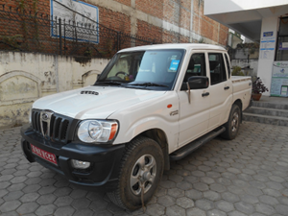
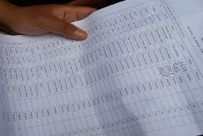
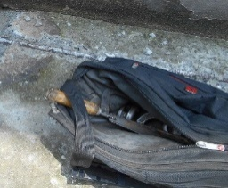
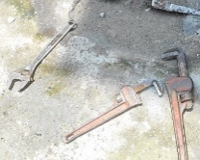

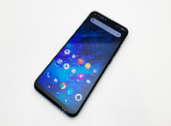
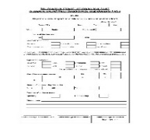
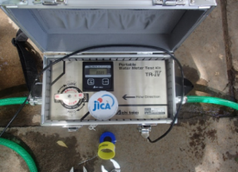
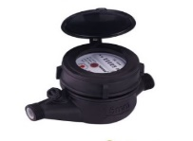
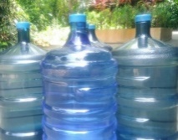
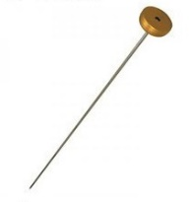
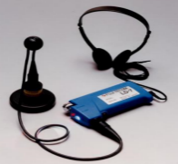
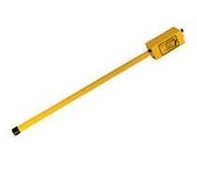
प्राविधिक निरीक्षणका लागि उपकरण र उपकरणहरू (कम्तीमा);
1 | ट्रक | 2 | ग्राहकहरूको सूची (ग्राहक जानकारी सहित) भ्रमण गर्न
3 | प्लम्बिङ्ग सामाग्री/उपकरण | 4 | शावेल / फलामको बार / रिन्च / हथौडा
5 | डिजिटल क्यामेरा वा स्मार्ट फोन रेकर्ड गर्न | 6 | फारम भरेर illegal users लाई दिनको लागि (प्रस्तावित)
7 | पोर्टेबल टेस्ट मिटर (प्रस्तावित) | 8 | सटिक (Accurate ) पानीको मीटर (सामान्य नयाँ मिटर) (प्रस्तावित)
9 | पानीको जार (20 liter) (प्रस्तावित) | 10 | Acoustic rod सुन्ने रड (प्रस्तावित)
11 | पोर्टेबल लीक डिटेक्टर (प्रस्तावित) | 12 | Metal pipe locator / Magnetic Locator (प्रस्तावित)

Slide 12
3. Illegal Connection का प्रतिरोधि उपायहरूको प्राविधिक निरीक्षण योजनाको विवरण
Bsmart-KUKL को खातामा डेटा पुष्टि गर्नुहोस् (पहिले जाँच गरिएको) र सो अनुसार ग्राहकको मिटर र पाइप उस्तै छन् या छैनन् पनि हेर्नुहोस्।
यदि ग्राहकले इनभ्वाइस देखाउँछ भने, कर्मचारीले Bsmart-KUKL को खातामा डेटा (पहिले जाँच गरिएको) इनभ्वाइसमा ग्राहकको डेटा संग मेल खान्छ कि खादैन भनेर पुष्टि गर्दछ।
यदि यो समान छैन भने, तपाईंले ग्राहक डाटाबेस चेन्ज गर्न सही मिटर आईडी, सर्विस पाइपको साइज, ग्राहक आईडी नम्बर, र यस्तै अन्य रेकर्ड गर्नुपर्छ।

Slide 13
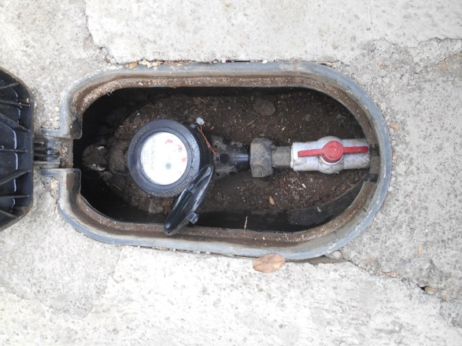
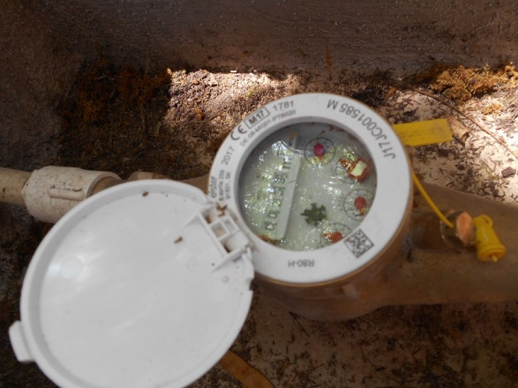
3. Illegal Connection का प्रतिरोधि उपायहरूको प्राविधिक निरीक्षण योजनाको विवरण
(4) ग्राहकको मिटर जाँच गर्नुहोस् (मिटरको सिल)
मिटरको सिल
मिटरको सिल

Slide 14
3. Illegal Connection का प्रतिरोधि उपायहरूको प्राविधिक निरीक्षण योजनाको विवरण
ग्राहकको मिटरको क्यलिब्रेसन टेस्ट
मानक मिटर जडान गर्नको लागि धारा सिधै ग्राहकको मिटरमा जोडिएको हुनुपर्छ, पानीको ट्याङ्कीबाट होइन। तपाईंले क्यालिब्रेसन टेस्ट गर्दा ट्याङ्कीहरूमा सबै पानीको प्रवाह रोक्न पानीको भल्भहरू बन्द गर्नुहोस्।
तपाईंले मानक मिटर,
वा 20 लिटरको पानी ट्याङ्की,
वा पोर्टेबल टेस्ट मिटर प्रयोग गर्न सक्नुहुन्छ
मानक मिटर
ग्राहकको मिटर
Calibration test को नतिजामा, मिटरहरूमा ठूला त्रुटि देखिएमा (small flowको लागि 10% वा large flowको लागि 4% भन्दा बढी) सो मिटर बदल्नु पर्छ वा illegal connection छ कि छैन जाँच गर्नुपर्छ।

Slide 15
ग्राहकको मिटरको use tolerance
पानीको मिटरका 2 इन्डिकेटरको भिन्नता (एक सटीक र अर्को ग्राहकको) तुलना गर्नुहोस्।
यदि small flow को लागि 20 L को लागि 2 L भन्दा बढी वा large flow मा 20 L को लागि 0.8 L भन्दा बढी फरक देखिएमा सो ग्राहक मिटरको त्रुटि अस्वीकार्य छ।
Use tolerance: in-use inspection
+10%
स्वीकार्न सकिने errors
+4%
स्वीकार्य
Error
स्वीकार्न सकिने errors
Flow
0%
स्वीकार्न सकिने errors
स्वीकार्य
-4%
स्वीकार्न सकिने errors
Permanent flow (Q3)
Overload flow (Q4)
-10%
Symbol | Description | ISO 4064 for DN15mm
 |  | Class B | Class C
Q1 | Minimum flow | 30 L/h | 15 L/h
Q2 | Transitional flow | 120 L/h | 22.5 L/h
Q3 | Permanent flow | 1.5 m3/h | 1.5 m3/h
Q4 | Overload flow | 3.0 m3/h | 3.0 m3/h
Min. flow (Q1)
Transitional flow (Q2)

Slide 16
यदि फरक मानक भन्दा माथि छ,…
यदि फरक माथिको मापदण्ड भन्दा स्पष्ट रूपमा बढी छ भने, मिटर फेरिनु पर्छ।
ठूलो माइनस त्रुटि (जस्तै, 20L को लागी 10L) देखिएमा, त्यहाँ मिटर छेडछाड वा मिटर को बाइ-पासको संभावना छ।
यदि मिटर खोल्न सकिन्छ भने, भित्री भाग जाँच गर्नुपर्छ (स्लाइड 24 हेर्नुहोस्)
यदि यसलाई खोल्न सकिँदैन भने, ग्राहक मिटरको ठाउँमा सटीक (accurate) मिटर राखेर हेर्नुहोस्। त्यसपछि, यदि त्यहाँ अझै ठूलो माइनस त्रुटि छ भने, त्यहाँ मिटरको बाइ-पास छ भन्ने बुझिन्छ।
यदि त्यसो हो भने धारा अघि, मिटर वरिपरि बाइ-पास पाइप जडान भएको हुन सक्छ, फेला पार्न प्रयास गर्नुहोस्।
यद्यपि, माथिको विधिले पानीको ट्याङ्कीमा सिधै जडान हुने illegal पाइपहरूको बारे छुटाएको छ (स्लाइड २२ हेर्नुहोस्)।
Test meter
Customer meter
Water Tank
Illegal pipe
Illegal pipe; not found by meter test

Slide 17







(6) धारा बाइ-पास चेक: फ्लो चार्टमा
प्रयोगकर्ताको सहमतिमा
मिटरबाट डाइरेक्ट जोडिएको धारा खोज्नुहोस् र ट्याङ्कीमा पठाइएको पानी रोक्नुहोस्
ग्राहकको मिटरको क्यालीब्रेसन टेस्ट
मिटरमा स्वीकार्न नसकिने error छ
स्वीकार्न नसकिने error छैन
ग्राहकको मिटरमा positive error
ग्राहकको मिटरमा minus error
मिटर परिवर्तन गर्न आवश्यक छैन ... END
अझै, त्यहाँ illegal पाइप ट्याङ्कीमा लागिएको हुन सक्छ (स्लाइड 22)
मिटर बदल्न ग्राहकलाई सूचित गर्नुहोस्
यदि सम्भव छ भने, भित्र जाँच गर्न मिटर खोल्ने
मिटर र पाइपको वरिपरि खनेर बाइ-पास पाइप छ कि हेर्नुहोस्।
Illegal connection छैन … तर मिटर बदल्नुहोस्।
Illegal connection छैन, … यसलाई legal बनाउन ग्राहकलाई KUKL आउन अनुरोध गर्नुहोस्।

Slide 18
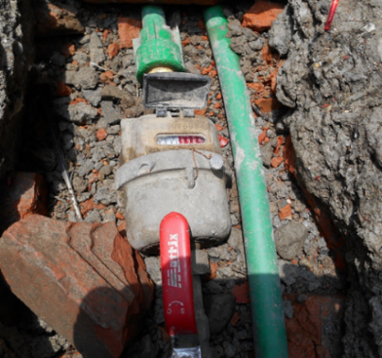
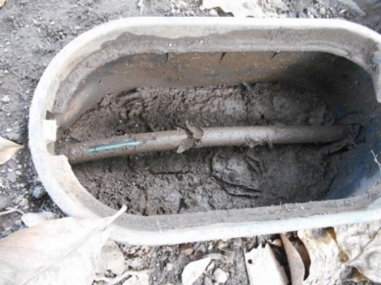
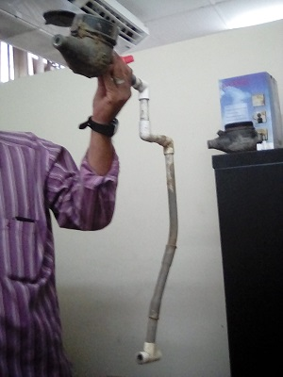
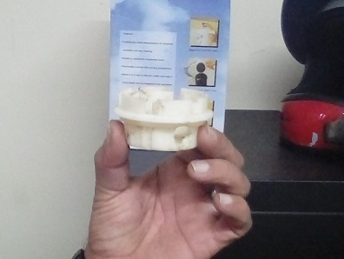
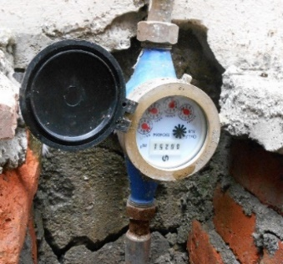
बाइ-पास पाइप | 2. प्रत्यक्ष जडान (मीटर हटाएर)
3. मिटर बाइपास (T कनेक्सन ) | 4. मिटर छेडछाड गरिएको: भित्र हेरफेर गररिएको सहि संग मिटर नघुम्ने गरि
5. प्रत्यक्ष जडान: वितरणबाट पाइपबाट | 6. मिटर रिडिंगको दिन मात्र मिटर जडान
सामान्यतय illegal connectionहरू
From distribution pipe
Chamber perforation
To the house
प्रत्यक्ष जडान
…Illegal!

Slide 19
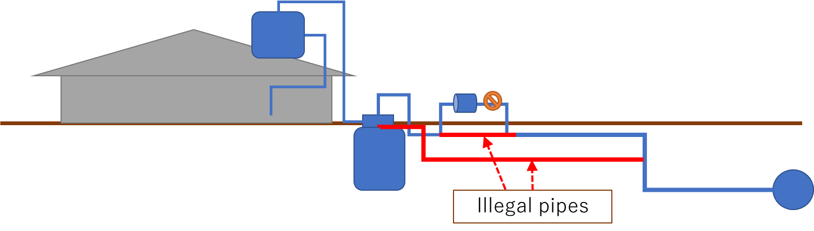
3. Illegal Connection का प्रतिरोधि उपायहरूको प्राविधिक निरीक्षण योजनाको विवरण
पानी ट्यांक तर्फ बाइपास गरिएको चेक गर्न
1. ग्राहकको मिटरको नजिकको भल्भ बन्द गर्नुहोस्
2. पानी ट्यांकमा पानी झरी राखेको छ कि सुन्नुहोस।
पानी वितरण समय भन्दा बाहेक मिटर झिकेर सर्विस पाइप बाट वितरण पाइप तर्फ़ पानी पठाउनु होस्।
यदि यसो गर्दा पानी ट्यांकमा पानी झर्यो भने त्यहाँ illegal प्रयोग भएको हुन सक्छ।

Slide 20
(6) पानी ट्यांकमा बाइ-पास चेक: फ्लो चार्टमा
प्रयोगकर्ताको सहमतिमा
मिटर संगै को भल्भ बन्द गर्नुहोस्
ट्यांकमा पानी बगेको आवाज सुन्नुहोस्
पानी बगेको आवाज आउँछ।
पानी बगेको आवाज आउँदैन।
मिटर वरिपरि आवाज सुन्ने
पाइपलाइन बिछ्याएको ठाउँ छानबिन गर्नुहोस्
Illegal connection छैन
…. END
Illegal पाइप फेला पार्न माटो खन्ने

Slide 21
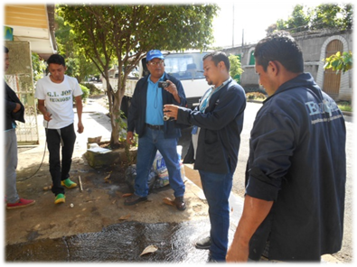
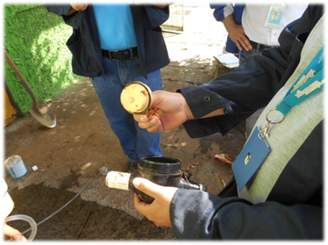
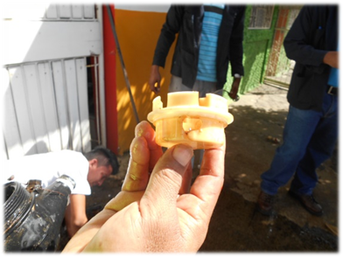
(7) भित्र जाँच गर्न पानी मिटर खोल्ने (प्लास्टिक मीटरको मामलामा)
यदि कुनै ग्राहकले सामान्य भन्दा कम पानी प्रयोग गरेको देखियो भने, कर्मचारीले जाँच गर्न मिटर हटाउने।
साथै, यदि मिटर error मानक भन्दा धेरै ठूलो छ भने (small flow मा 10% भन्दा बढी, large flow मा 4% भन्दा बढी), मिटर भित्र जाँच गर्नु राम्रो हुन्छ।
पानीको मिटरको कभर खोलेर मिटर भित्र इम्पेलरको अवस्था हेर्नुहोस्।
यदि इम्पेलरमा प्वाल छ वा कुनै वस्तु भित्र छ भने, यो इम्पेलरको रोटेशन कम गर्न र मिटरमा संकेत गरिएको भोल्युम घटाउनको लागि अवैध प्रयोग हो।
यदि तपाईंले अवैध प्रयोग फेला पार्नुभयो भने, प्रमाणको रूपमा फोटो खिच्नु होस्।

Slide 22
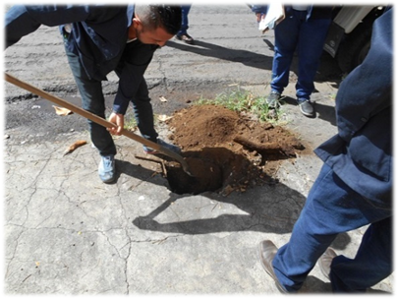
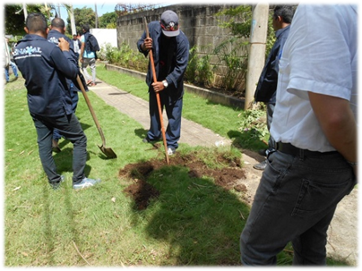
(8) मिटर र सर्विस पाइप वरिपरि खन्ने
पहिले, मिटर वरिपरिको जमिन खन्नुहोस्। त्यसपछि, सर्विस पाइप वरिपरिको जमीन खन्नुहोस्।
यदि त्यहाँ कुनै direct connectionहरू फेला परेनन् भने, त्यहाँ घर वरपरको अन्य जमिनमा प्रत्यक्ष जडान हुन सक्छ (जस्तै, ठाउँहरू खनेर पुरिएको जस्तो देखिन्छ)।
त्यसैले, प्लम्बरले घर वरपरको अन्य जमिनमा खन्छन्।

Slide 23
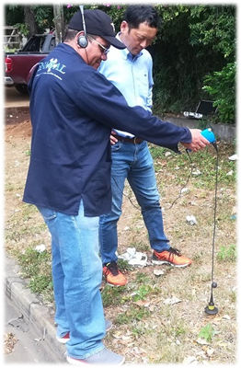
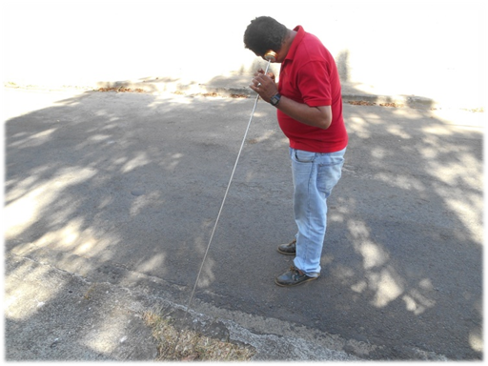
(9) वितरण पाइपबाट direct connection (पाइप) खोज्नुहोस्
उपकरणहरू जस्तै acoustic rod (आकोस्टिक रड), leak detector (लीक डिटेक्टर), वा metal locator (मेटल लोकेटर) सर्विस पाइप भन्दा बाहेक अरू अवैध जडान गरिएको स्थान खोज्न प्रयोग गर्न सकिन्छ।
Acoustic rod (आकोस्टिक रड) वा leak detector (लीक डिटेक्टर) द्वारा मिटर नजिकको पाइप वा अन्य सर्विस पाइपबाट आएको आवाजलाई ध्यानपूर्वक सुन्नुहोस् र प्रत्यक्ष अवैध जडानको स्थान पत्ता लगाउन प्रयास गर्नुहोस्।

Slide 24
Hitting sound method
acoustic rod (आकोस्टिक रड), leak detector (लीक डिटेक्टर), वा metal locator (मेटल लोकेटर) जस्ता उपकरणहरू अवैध जडान खोज्न प्रयोग गर्न सकिन्छ।
Hitting sound method
निश्चित समयको अन्तरमा अपेक्षित service pipeको दायाँ बायाँ जमिनमा हथौडाले हिर्काउनुहोस्।
यसरी हानेर आएको आवाजलाई listening rod वा electric leak detector ले पानीको meter, valve आदिको नजिक लगेर गरेर सुनिन्छ।
आवाजमा आउने परिवर्तन अनुसार, तपाईं जमिन मुनिको पाइप को स्थान अनुमान गर्न सक्नुहुन्छ।

Slide 25
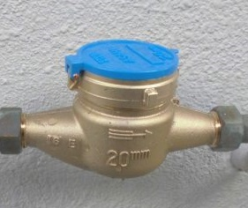
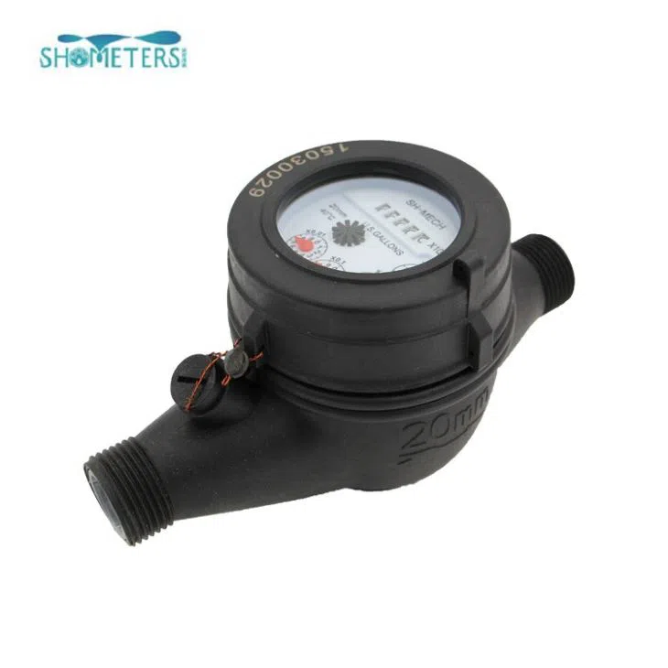
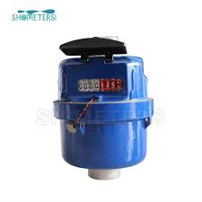
सन्दर्भ: मिटरको सही स्थापना
यदि तपाईंले गलत तरिकाले जोडिएको मिटर फेला पार्नुभयो भने, यसलाई सच्याउनको लागि ग्राहकलाई सूचित गर्नुपर्छ।
Velocity Type Propeller Water Meter तेर्सो स्थापना हुनुपर्छ।
Volumetric Water Meter तेर्सो, ठाडो वा झुकाव हुने गरि, जसरी स्थापना गर्दा पनि accurate reading दिन्छ। Reading गर्न सजिलो हुने गरि राख्ने।
पानी प्रवाहको दिशा निर्धारण गरिएको हुन्छ र मिटरमा देखाइएको हुन्छ, मिटर सही दिशामा स्थापित गरिनुपर्छ।
Velocity Type Propeller Water Meter को लागि, reading गरिने शीशा माथि पर्ने गरि स्थापित हुनुपर्छ।
Velocity Type Propeller Water Meter | Volumetric Water Meter

Slide 26
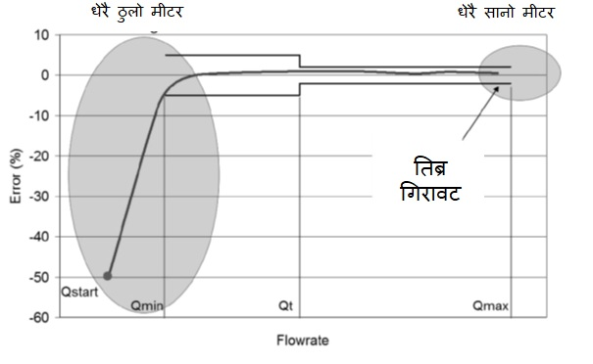
मिटरको उचित साइज प्रयोग
मिटरहरूमा मापन दायरा न्यूनतम (Qmin) र ओभरलोड (Qmax) flow rate हरू बीचको हुन्छ।
सामान्यतया, Qmin भन्दा तल, flow rate जति सानो भयो मिटरका मेकानिकल त्रुटिहरू उति बढी नकारात्मक हुन्छन्।
एकपटक मिटर सुरु भएपछि, velocity मिटरहरूको मापन त्रुटिहरू सामान्यतया -50% को नजिक हुन्छन्।
यदि मिटर धेरै ठूलो छ तर यसले कम flow rate मा काम गरिरहेको छ भने जम्मा खपत मध्ये केहि मापन गर्दैन। →NRW
यदि ग्राहक मिटर धेरै सानो छ अनि यसले Qmax मा काम गरिरहेको छ भने घुम्ने भाग धेरै छिटो घुम्छन्। यसरी मीटरको गिरावट तिब्र हुन्छ।

Slide 27
भाग 3 वैधीकरण प्रक्रिया
उद्देश्य
Illegal Connection का प्रतिरोधि उपायहरूका रूपमा वैधीकरण प्रक्रिया गर्न।
वैधीकरण प्रक्रियाको रुपरेखा: फ्लो चार्टमा
(1) Illegal user KUKL आउछन
(2) जरिवाना/दण्ड, आदिको हिसाब।
(3) जरिवाना/दण्ड, आदि लिइने।
(4) Illegal user ले प्रतिबद्धता पत्र भरेर साइन गर्दछ।
(5) वैधानिक गर्ने।

Slide 28
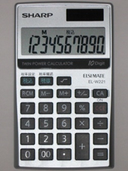
3. Illegal Connection का प्रतिरोधि उपायहरूको वैधीकरण प्रक्रियाहरूको विवरण।
Illegal user KUKL आउछन
Illegal user फिल्ड निरीक्षण रिपोर्ट (प्रस्तावित फारम ) सहित KUKL शाखा अफिस आउछन।
जरिवाना/दण्ड, आदिको हिसाब
Illegal connection को लागि जरिवाना/दण्ड प्रति महिना रु. 1,177.5 (मूलतः 12 महिना) र 50% surcharge सहित गणना गरिनेछ।

Slide 29
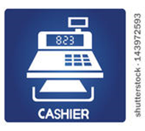
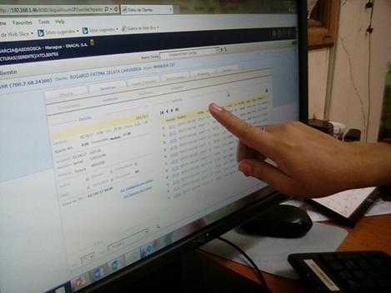
3. Illegal Connection का प्रतिरोधि उपायहरूको वैधीकरण प्रक्रियाहरूको विवरण।
जरिवाना/दण्ड, आदि लिइने
वैधीकरणको लागि, illegal users ले KUKL का सेवाहरूको अवैध प्रयोगको लागि जरिवाना / जरिवाना, आदि तिर्नुपर्छ।
Illegal user ले प्रतिबद्धता पत्र भरेर साइन गर्दछ
शाखा कार्यालयले illegal users लाई प्रतिबद्धता पत्र दिन्छ र उसलाई जानकारी भर्न र पत्रमा हस्ताक्षर गर्न भन्नेछ।

Slide 30

भाग 4 Q&A तथा प्रयोगकर्ताहरूसँग वार्तालाप
उद्देश्य
संदिग्ध वा illegal user सँग कसरी कुराकानी गर्ने
Illegal Connection का प्रतिरोधि उपायहरूको समय मा प्रमुख प्रश्नोत्तर तथा बार्तालाप
(1) पहिलो पटक भेट
(2) आपूर्ति विच्छेद
(3) खतराबाट बच्न

Slide 31

3. Illegal Connection का प्रतिरोधि उपायहरूको बेला प्रश्नोत्तर, र संचार को विवरण
पहिलो पटक भेट
Illegal user फेला परेपछि उनीहरू सामान्यतया यसो भन्छन्, "मलाई यो थाहा छैन।" वा "यो मेरो घर होइन।"
KUKL कर्मचारीहरूले मैत्रीपूर्ण तर सम्झौता बिना अडान लिनुपर्छ।

Slide 32


प्रश्नोत्तरको उदाहरण (तपाईं आफैले राम्रोसँग विचार गर्न जरुरी छ)
“माफ गर्नुहोस्, तर तपाईं यो घरमा बस्नुहुन्छ।”
“KUKL को डाटाबेसमा यो ठेगाना दर्ता भएको देखाउछ।”
“यहाँ अवैध पानी प्रयोग भएको पाइएको छ।”
“हामीले KUKL connection policy अनुसार तपाइँलाई चार्ज गर्नुपर्छ।”
आवश्यक भएमा, तपाईंले घर मालिकलाई बोलाउनु राम्रो हुन्छ।
यदि तपाईंले जरिवाना तिर्नुभएन भने अथवा जडानलाई वैधानिकता दिनुभएन भने, हामीले जडान नीतिको आधारमा यस घरमा आपूर्ति विच्छेद गर्नुपर्छ।
यो मेरो घर होइन
मलाई यो थाहा छैन। (illegal connection).
यदि तपाइँ पानी प्रयोग गर्न चाहनुहुन्छ भने, तपाइँ KUKL आएर जरिवाना र अन्य शुल्क तिर्नुपर्छ।
Illegal user side
KUKL side

Slide 33
3. Illegal Connection का प्रतिरोधि उपायहरूको बेला प्रश्नोत्तर, र संचार को विवरण
(2) आपूर्ति विच्छेद
जब अवैध प्रयोग भेटिन्छ, KUKL टोलीको एक कर्मचारीले ग्राहकसँग उसको अवैध प्रयोगको बारेमा कुरा गर्छ, फारम (प्रस्तावित) भर्छ र सो व्यक्तिको मा छोड्छ।
गैरकानूनी प्रयोगकर्ताले अक्सर विच्छेदको बिरोध गर्दछ, तर KUKL टोलीले दृढतापूर्वक र सुरक्षित रूपमा गर्नुपर्छ।
टोलीले KUKL द्वारा आधिकारिक पत्र छोड्न सक्छ, जस्तै "यदि तपाईं शाखा कार्यालयमा नआउनुभयो भने, जरिवाना तिर्न यो मुद्दा अदालतमा ल्याइनेछ"।
जरिवाना र वैधानिकीकरण पछि, KUKL टोली फेरि अवैध प्रयोग लाई सुधार गरिएको छ कि जाँच गर्न जान्छ। चेतावनी दिए पनि सच्याउन नसकेमा KUKL टोलीले अवैध प्रयोगको जडान विच्छेद गर्नेछ।

Slide 34


3. Illegal Connection का प्रतिरोधि उपायहरूको बेला प्रश्नोत्तर, र संचार को विवरण
(3) खतराबाट बच्न
पहिले, हामीले अवैध प्रयोगकर्तालाई शान्त हुन दिने प्रयास गर्छौं।
जब एक अवैध प्रयोगकर्ता र कर्मचारी दुवै उत्साहित हुन्छन्, यो अवस्थामा हिंसात्मक घटनामा बढ्छ।
यदि यहाँ हिंसात्मक घटना हुने जस्तो देखियो भने, तपाईंले यो हुनु अघि त्यहाँ छोड्नु राम्रो थियो।
त्यसपछि, तपाइँ KUKL मा शाखा प्रबन्धक संग परामर्श गर्नुहोस्।
तपाईको कुरा गर्ने तरिका महत्त्वपूर्ण छ, र यसले सफलता वा असफलता निर्धारण गर्दछ।
आफ्नो समकक्षको हृदय र भावना छुने कुरा गर्ने तरिकालाई विचार गर्ने प्रयास गर्नुहोस्।

Slide 35
This is the end of this PowerPoints.
Thank you very much for listening!

